Slide 1
Services & Referrals Database
Developed by the National Committee for Counter Trafficking in partnership with Chab Dai Coalition, Winrock International

Slide 4
ខ្លឹមសាររួម
គោលបំណង
លទ្ធផលសម្រេចបាន
លក្ខណៈពិសេស
ទិសដៅបន្ត

Slide 5
គោលបំណង
ប្រើប្រាស់នូវបច្ចេកវិទ្យាទំនើបការប្រើប្រាស់វែបសាយ Apps នៅលើស្មាតហ្វូន ដើម្បីស្វែងរកជំនួយ សេវាកម្ម និងព័ត៌មានពាក់ព័ន្ធនឹងអំពើជួញដូរមនុស្សប្រកបដោយគុណភាព ឆាប់រហ័ស សមស្រប និងបញ្ជូនបន្តទាន់ពេលវេលា និងចំគោលដៅ ប្រកបដោយប្រសិទ្ធភាពខ្ពស់
បង្កើនឱកាសអោយ​ ស្ថាប័នរដ្ឋាភិបាល អង្គរការសង្គមស៊ីវិល​ អង្គការដៃគូអភិវឌ្ឍន៍ ​ វិស័យសារធារណៈចូលរួម កិច្ចការសហប្រតិបត្តិការអោយកាន់តែជិតស្និទ្ធ
ដាក់បង្ហាញដំណើរការសាកល្បង Website Portal, Mobile Applications on Android and IOS នៃទូរស័ព្ទដៃស្មាតហ្វូននូវកម្មវិធី “NCCT Partner Resources and Service Referrals” ។

Slide 6
លទ្ធផលសម្រេចបាន
NCCT Partner Resources ត្រូវបានដាក់បញ្ចូលក្នុងវែបសាយ
Play Store និង Apps Store
បង្ហាញទីតាំងកន្លែងផ្តល់សេវានៅក្បែរៗ ឬការិយាល័យដូចជាមជ្ឈមណ្ឌល សេវាកម្មអង្គការក្រៅរដ្ឋាភិបាល មជ្ឈមណ្ឌលជួយជនរងគ្រោះ ស្ថានីយ៍ប៉ូលីសមន្ទីរពេទ្យ​ និងការិយាល័យអាជ្ញាធរមានសម្ថកិច្ច។
បង្ហាញបញ្ជីដៃគូទាំងអស់ ដែលមានព័ត៌មានទំនាក់ទំនងនិងទីតាំងប្រតិបត្តិការ
បង្ហាញបញ្ជីសេវាកម្ម ដែលមានទាំងអស់ដែលសេវាកម្មនីមួយៗនឹងបង្ហាញទីតាំងនិងអ្នកផ្តល់ដៃគូ
បង្ហាញឈ្មោះមណ្ឌលដែលផ្តល់សេវា

Slide 7
លក្ខណៈពិសេស
Administration អាចបន្ថែម / កែសម្រួល / លុបសេវាកម្មដៃគូ និងទីតាំង
Administration អាចរៀបចំកាលវិភាគតាមដានជាមួយដៃគូដើម្បីរក្សាព័ត៌មានឱ្យបានទាន់ពេលវេលា
វិភាគទិន្ន័យលើប្រភេទសេវាកម្ម ផ្តល់អោយទិន្នន័យដែលមានភាពងាយយល់ ដល់អ្នកបង្កើត Policy ដើម្បីលើកទឹកចិត្តដៃគូ ដើម្បីផ្តល់សេវាកម្មជាក់លាក់នៅទីតាំងដែលច្បាស់លាស់

Slide 8
ទិសដៅបន្ត
ផ្ញើព័ត៌មានពាក់ព័ន្ធនឹងការជួញដូរមនុស្សតាមរយៈ Apps​ របស់យើង
ដាក់បញ្ចូល Emergency Button
អាចប្រើប្រាស់ Offline Version
ការចូលរួមពី សមាគមន៍ IT
Open Source Code បន្ទាប់ពី Grand Launching
Two Version (Khmer/English)
Direction
Search Button

Slide 9
ទិសដៅបន្ត (តចប់)
ទិសដៅស្នើសុំគោលការណ៍ថ្នាក់ដឹកនាំ
ដាក់បញ្ចូល Apps ទៅក្នុង Pre-Departure Training Program
ប្រើប្រាស់លេខទូរស័ព្ទដៃសម្រាប់ចូប្រើប្រាស់
ត្រូវការមេធាវីរៀបចំច្បាប់ក្នុងការអនុញ្ញាតសើ្នសុំព័ត៌មានឯកជនរបស់អ្នកប្រើប្រាស់ជាពិសេសពលករទេសន្តរប្រវេសន៍
រៀបចំជា Video Clip អប់រំណែនាំខ្លីៗដាក់បញ្ចូលនៅក្នុង Apps
រៀបចំខ្សែវីដេអូណែនាំប្រជាពលរដ្ឋទូទៅអោយយល់ដឹងការ
អាចប្រើប្រាស់សារជាសំលេងភ្លាមៗទៅកាន់អ្នកប្រើប្រាស់ ឬសុំជំនួយបន្ទាន់

Slide 10
ទំនួលខុសត្រូវ
សម្របសម្រួលដៃគូអភិវឌ្ឍន៍និងវិស័យឯកជន
សម្របសម្រួលការអនុវត្តអនុស្សារណៈយោគយល់ទ្វេភាគីឬពហុភាគី និង SOP
សម្របសម្រួលការអនុវត្តអនុសញ្ញាពិធីសារដំណើរការនិងអនុសាសន៍នានា។
បង្កើតប្រព័ន្ធគ្រប់គ្រងព័ត៌មាន

Slide 11
NCCT APP
Embassy
ប៉ុស្ត៍ប៉ូលិស
មន្ទីរពេទ្យ
NCCT APP

Slide 12
នរណាជាអ្នកប្រើប្រាស់?
អ្នកធ្វើការទូទៅ
មន្ត្រីអនុវត្តច្បាប់
NGO
Partners
ពលករទេសន្តរប្រវេសន៍

Slide 13
ការស្វែងរកទីទាំង
ស្វែងរកទីតាំង និងអ្នកផ្តល់សេវា
បញ្ជីសេវាកម្ម
បញ្ជីមជ្ឍមណ្ឌល
ទំនាក់ទំនងបន្ទាន់
អ្នកអភិវឌ្ឍកម្មវិធី

Slide 14
List of Services
List all services that related to anti human trafficking
List all the partners that provide those specific services
Still have challenges to define all the services down to minor detail

Slide 15
ស្វែងរកសេវាកម្មដែលនៅជិតលោកអ្នក
បង្ហាញទីតាំងផ្តល់សេវានៅជិត
បង្ហាញការិយាល័យសេវាសាធារណៈ ដូចជា បុស្ថ៍ប៉ូលិស មន្ទីរពេទ្យ និងស្ថាតទូតនានា
បង្ហាញទីតាំងសេវាកម្មដៃគូបរទេស នៅក្នុងប្រទេសគោលដៅ

Slide 16
បើកបង្ហាញទីទាំង

Slide 17
បង្ហាញលម្អិតអំពីបញ្ជីឈ្មោះអង្គការដៃគូ

Slide 18
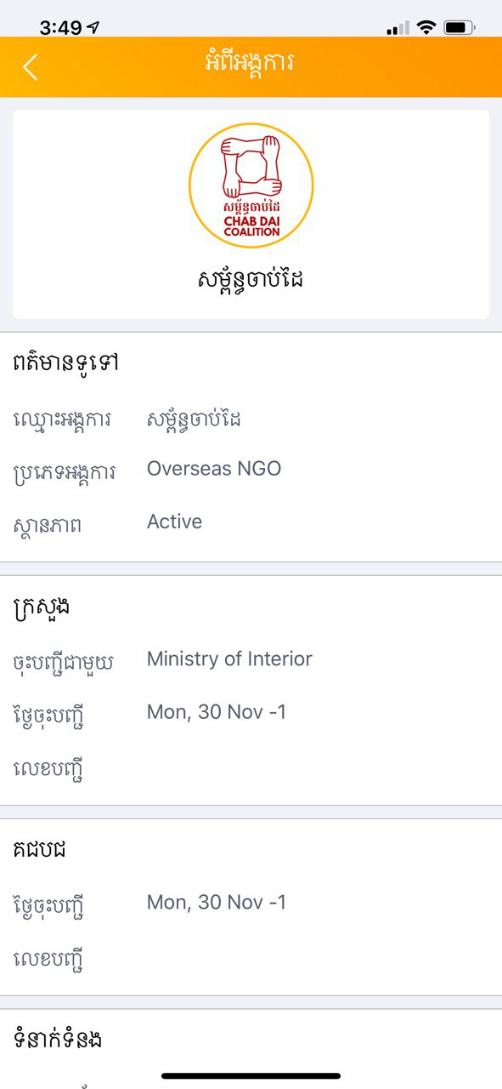
ព័ត៌មានលម្អិតអំពីអង្គការ

Slide 19
ទំនាក់ទំនងបន្ទាន់

Slide 20
Website
គេហទំព័របណ្តោះអាសន្ន
http://ngo.ncct.gov.kh

Slide 21
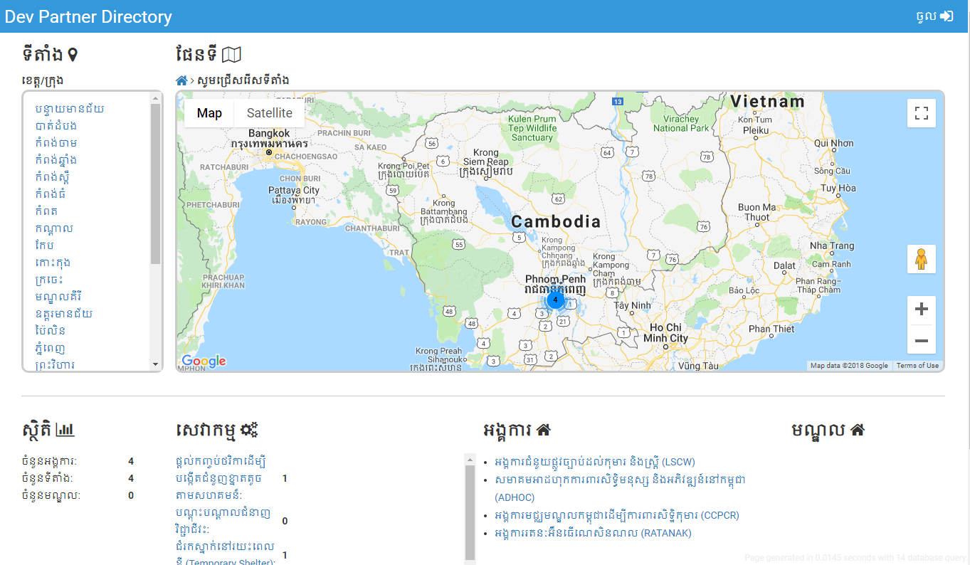
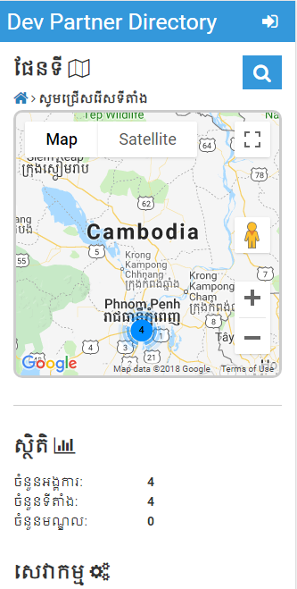
Desktop
Mobile

Slide 22
Stats

Slide 23
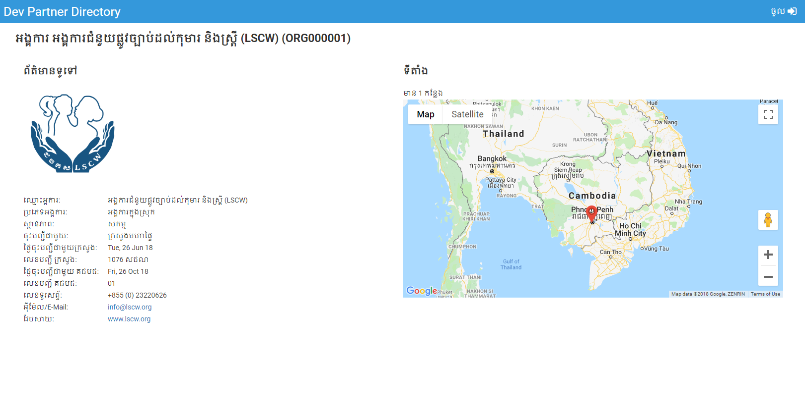

Slide 24
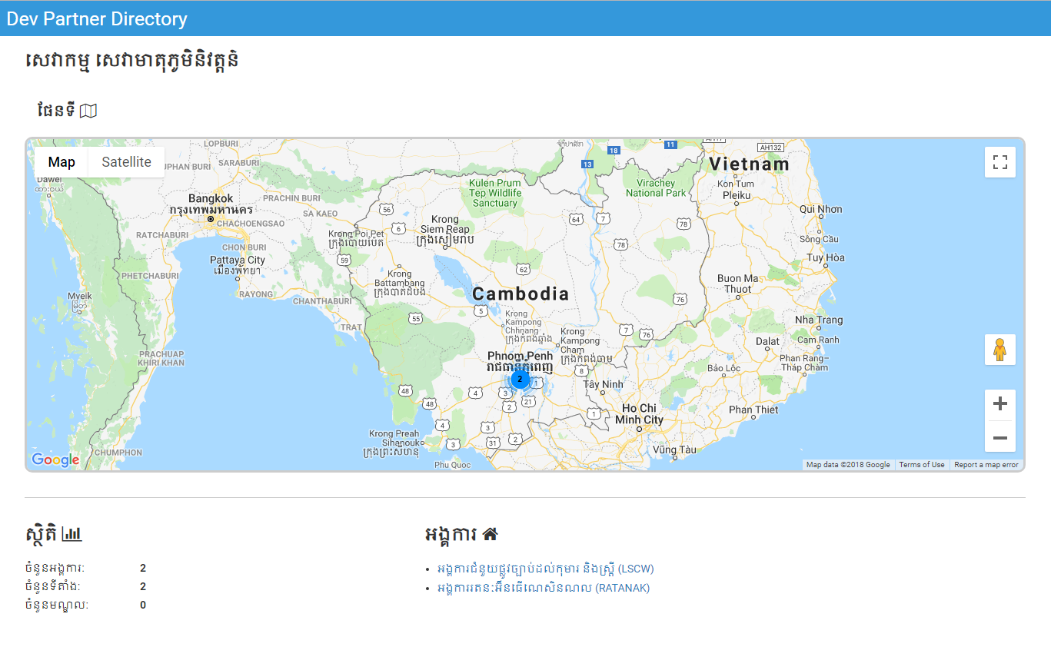

Slide 25
New Update

Slide 26
New Update

Slide 27
Open System
Map Data Open Development https://opendevelopmentcambodia.net
Website and Mobile App KhmerHome Technology
API
Open for other to use
Notes:
Map gather from Open Development Technologies from KhmerHome Team

Slide 28
Project Roadmap
Partners services listings
Victim centers
Police stations
Social Affairs, Veterans and Youth Rehabilitation offices
Public and Private Hospitals
Emergency help Button
OFFLINE VERSION

Slide 29
Project Sustainability
Open
Open API (Application Interface Programming)
Open
Web Application Source Code will open for public contribution via GitHub
Open
Mobile Application source code will open for public contribution
Continue
Continue adapt new suggestion and features contribute by open source communities local and internationally.

Slide 30
Registration

Slide 31
GPS

Slide 32
GPS

Slide 33
Forms structure
Main Form
Location Form

Slide 34
Services
ផ្តល់វគ្គបណ្តុះបណ្តាលដល់ជនបង្គោល ស្តីពីការជួញដូរមនុស្ស ការរំលោភបំពានផ្លូវភេទ និងការ ចំណាកស្រុកស្របច្បាប់។
ផ្សព្វផ្សាយតាមរយៈប្រព័ន្ធផ្សព្វផ្សាយសង្គម ដូចជា វិទ្យុ ហ្វេសបុក ឧឃោសនស័ព្ទក្នុងសហគមន៍។
ការសិក្សាសាវស្រៀវកាជាមួយជនរួចពីរងគ្រោះដោយអំពើជួញដូរ និងការរំលោភបំពានផ្លូវភេទ អំពីបទពិសោធន៏នៃការទទួលជំនួយពីអង្គការ និងជីវិតក្រោយពេលធ្វើ សមាហរណកម្ម។
សម្រប់សម្រួលករណីជួញដូរមនុស្ស និង ការរំលោភបំពានផ្លូវភេទលើកុមារ និងផ្តល់សេវាកម្មផ្នែកផ្លូវច្បាប់ដល់ជនរងគ្រោះ
ផ្តល់ការប្រឹក្សាយោបល់និងការតាមដានដល់ជនរួចពីរងគ្រោះដោយការរំលោភបំពានផ្លូវភេទ និង ការជួញដូរមនុស្ស នៅតាមសហគមន៍

Slide 35
Services
អន្តរាគមន៍
សេវាផ្លូវច្បាប់
ការគ្រប់គ្រងករណី
ផ្តល់សេវាផ្នែកច្បាប់ដល់ជនរងគ្រោះ
សេវាមាតុភូមិនិវត្តន៌
ការអប់រំផ្សព្វផ្សាយ

Slide 36
Services
ការធ្វើសមារណកម្ម និង ការបញ្ជួនបន្ត
ធ្វើការប៉ាន់ប្រមាណជាបឋម និងការគាំទ្របន្ទាន់សំរាប់ជនងាយរងគ្រោះ និងងាយរងគ្រោះពីការជួញដូរ និងកេងប្រវ័ញ្ចផ្លូវភេទ និងកំលាំងពលកម្ម ដែលមានអាយុចាប់ពី ១៨ឆ្នាំឡើង។
ផ្តល់នូវជម្រើសសេវាចិត្តសង្គម ផ្ទះស្នាក់បណ្តោះអាសន្ន ការថែទាំចិត្តសាស្រ្ត សម្របសម្រួលការពិនិត្យ និងព្យាបាល និងធ្វើសមាហរណកម្មជនរងគ្រោះទៅក្នុងសហគមន៍វិញ។
ផ្តល់សេវាកម្មគ្រប់គ្រងករណីក្នុងសហគមន៏យ៉ាងហោចណាស់ ១៨ខែ។

Slide 37
Services
ផ្តល់នូវឳកាសសំរាប់ជនរងគ្រោះ តាមរយៈការស្វែងរកការងារ ការសម្របសម្រួលការសិក្សា ការបណ្តុះបណ្តាលជំនាញវិជ្ជាជីរៈ និងការចុះកម្មសិក្សា។ល។
ផ្តល់សេវាគាំទ្រក្រុមគ្រួសារក្នុងសហគមន៏ និងការពង្រីកមុខរបរផ្សេងៗ
ផ្តល់ការស្នាក់នៅ ចំនីអាហារ និង ទឹកប្រាក់ហោប៉ៅ៣០ដុល្លាក្នុងមួយខែ (សំរាប់អតិថិជនស្នាក់នៅក្នុងមណ្ឌល)

Slide 38
Install App

Slide 39
Install App
Keywords “NCCT”
Find NCCT Logo

Slide 40
Install App Android

Slide 41
Install App iPhone

Slide 42
Questions and Answers

